Slide 1
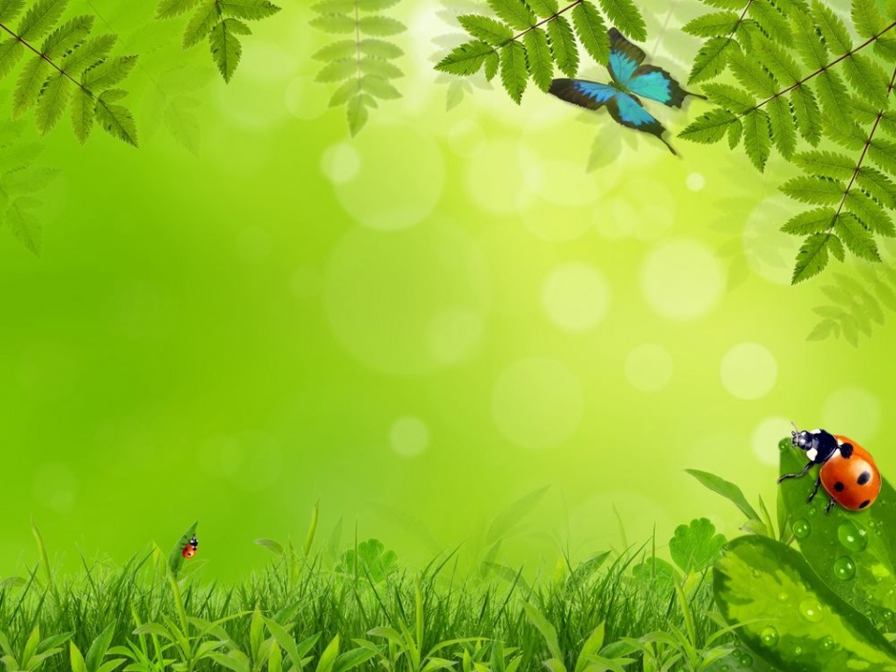
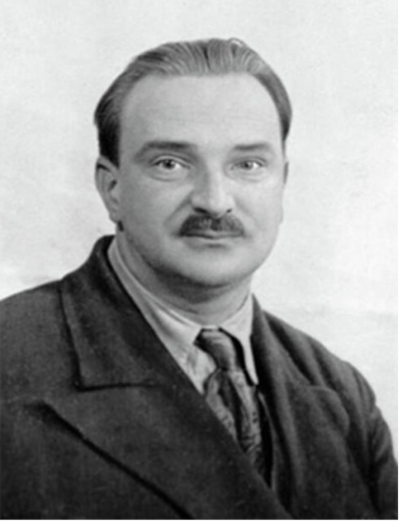
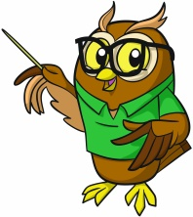
Интерактивная игра
«Через книгу к природе» по мотивам произведений
В. В. Бианки
Муниципальное автономное дошкольное образовательное учреждение детский сад «Солнышко» комбинированного вида структурное подразделение детский сад № 162, г. Нижний Тагил
Разработала воспитатель
первой квалификационной категории
Е. В. Проскурякова

Slide 2

Правила игры.
При клике на правильный ответ прозвучит звуковой сигал «Молодец». При клике на неверный ответ, картинка исчезнет. Переход на следующий слайд происходит по гиперссылке в нижнем правом углу (сова).
Удачи!

Slide 3
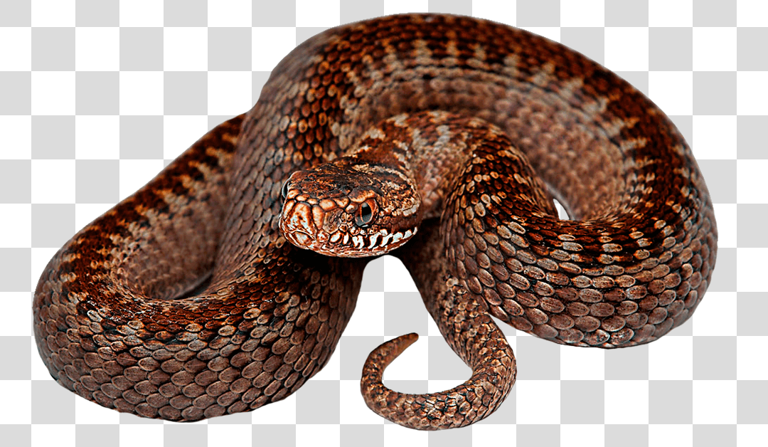
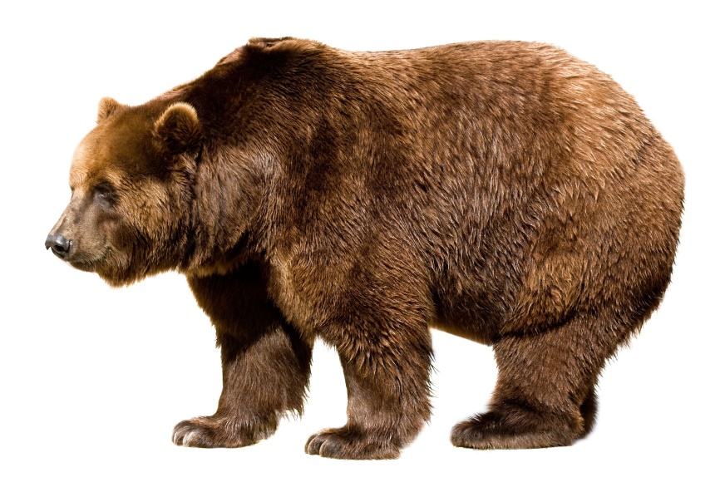
От кого спас ёж девочку Машу в произведении В. Бианки
«Ёж – спаситель»?

Slide 4
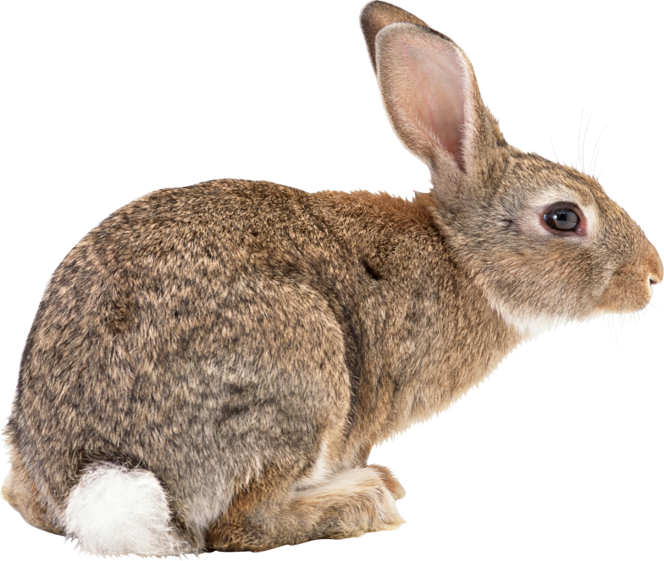
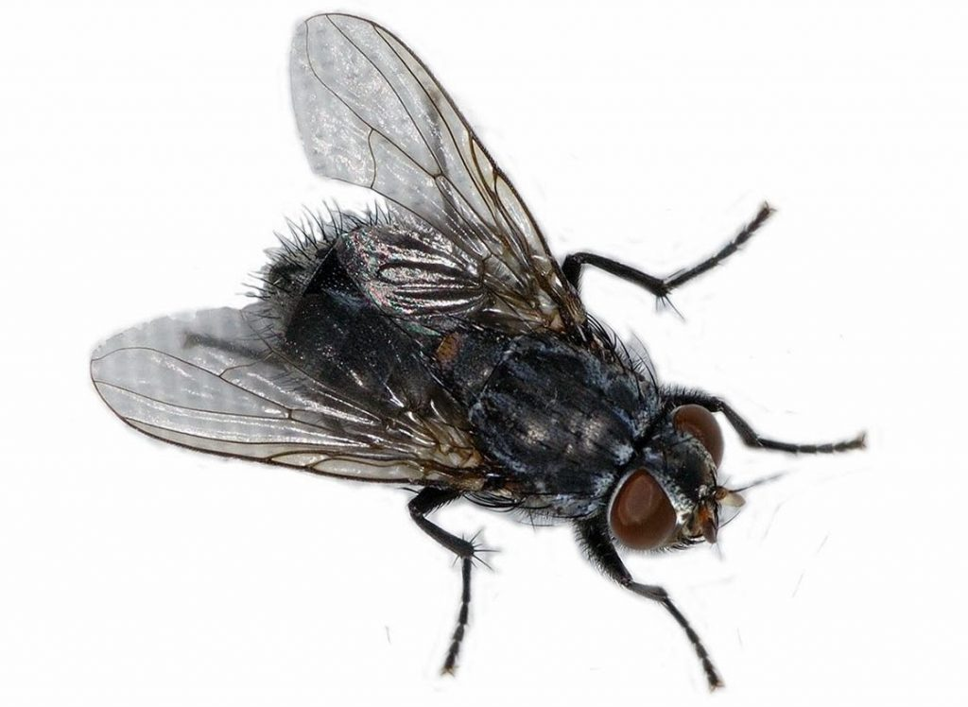
Кто просил отдать хвост в одном из произведений В. Бианки»

Slide 5
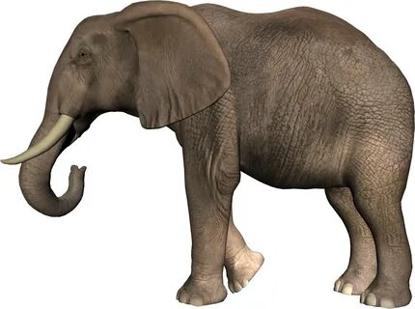
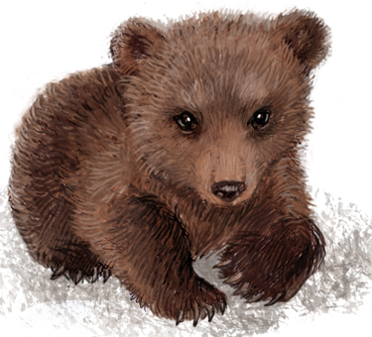
Кого встретила в лесу девочка Ариша в рассказе «Аришка-трусишка»

Slide 6
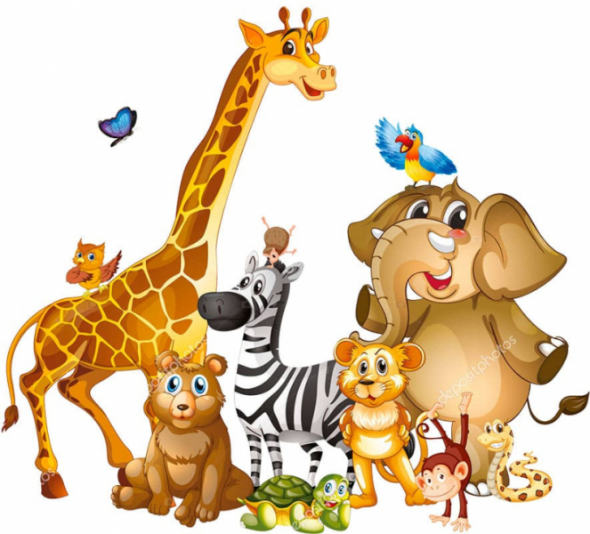
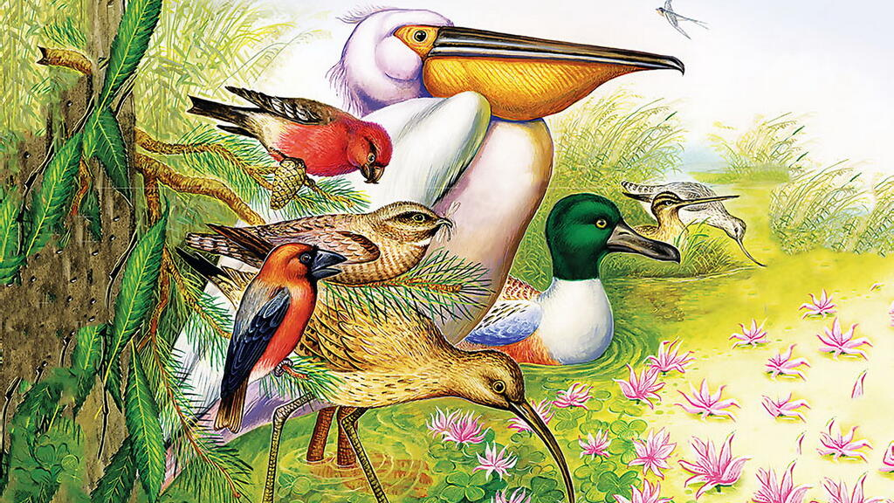
Кто спорил в сказке
«Чей нос лучше»?

Slide 7
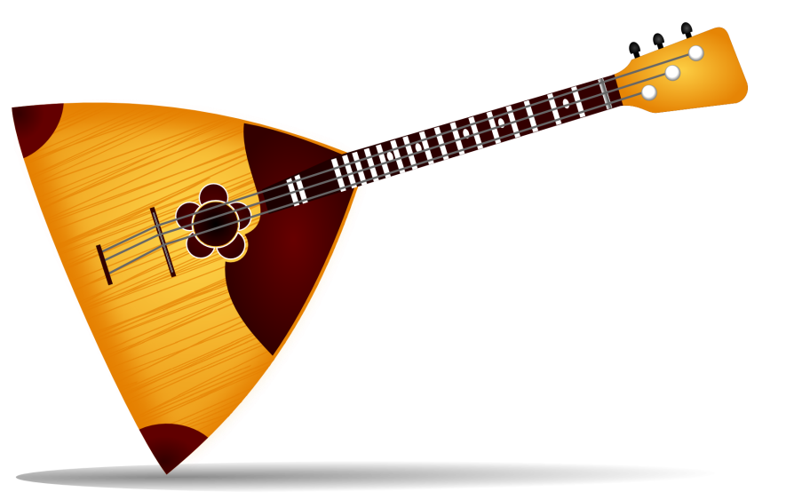

На чём играл медведь в рассказе «Музыкант»?

Slide 8
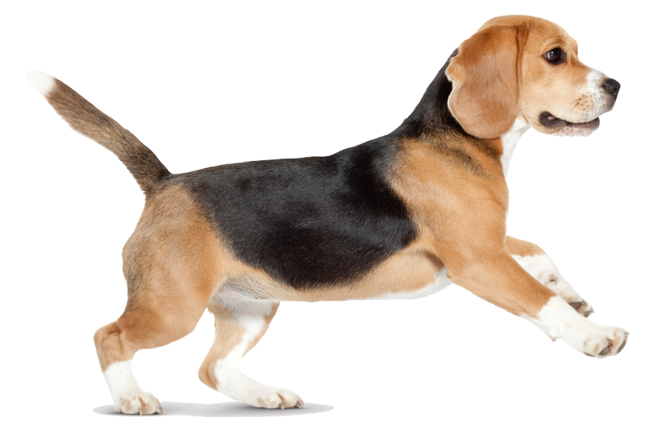
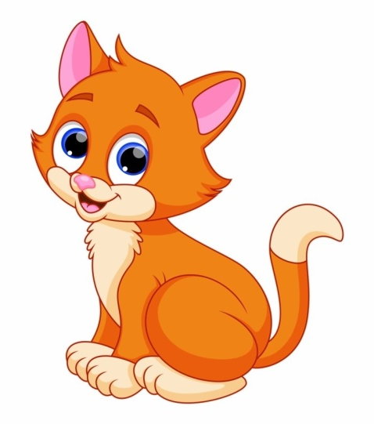
С помощью кого сбежал рак из кухни в сказке «Где раки зимуют»?

Slide 9
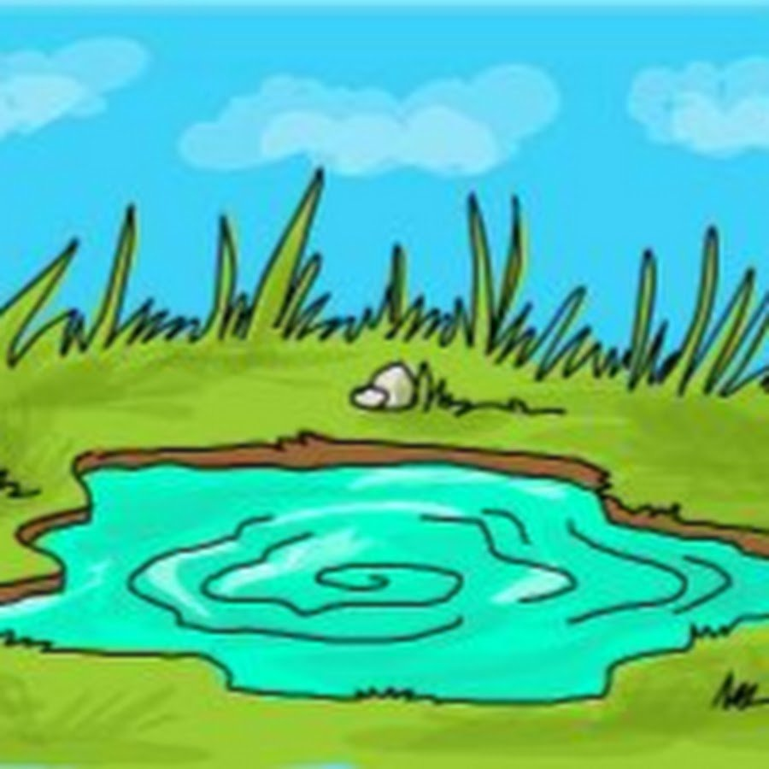
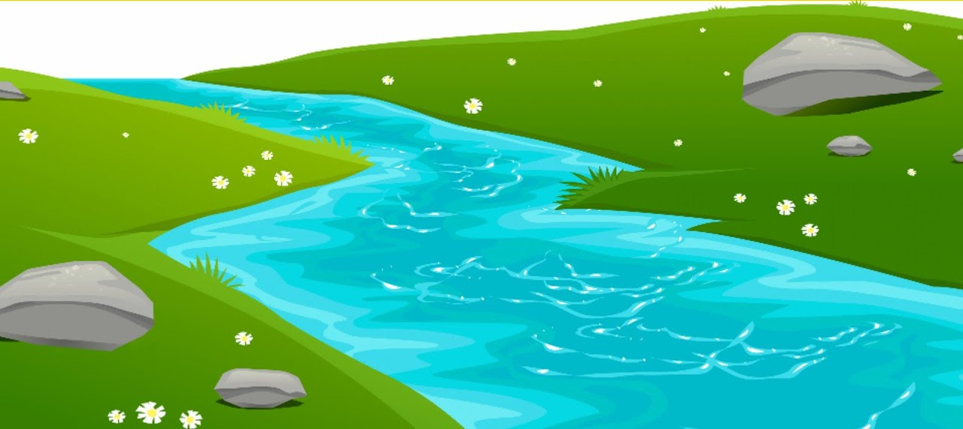
Куда Лис столкнул ежа в произведении «Как Лис ежа перехитрил»?

Slide 10
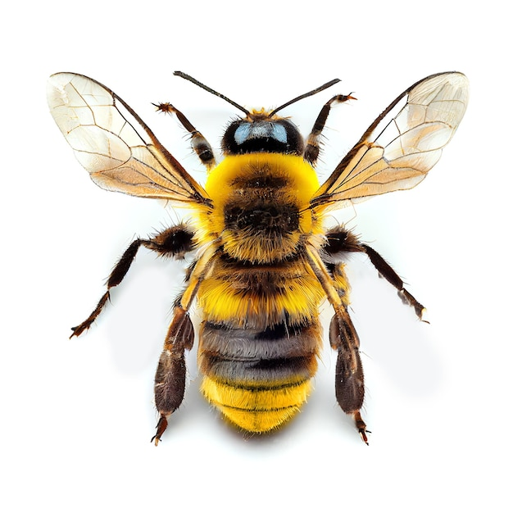
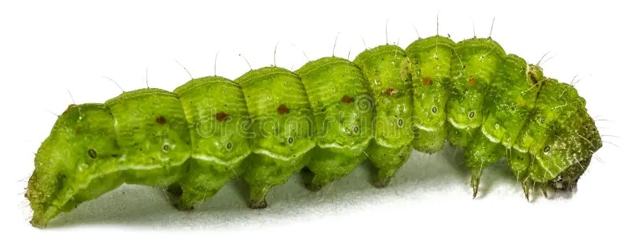
Кто помог муравью спуститься с берёзы в произведении «Как муравьишка домой спешил»?

Slide 11
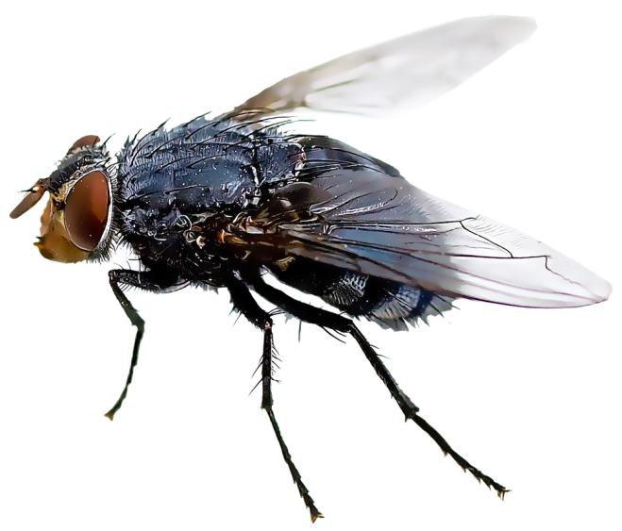
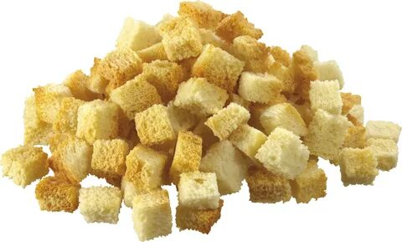
Чем питается птица мухолов?

Slide 12
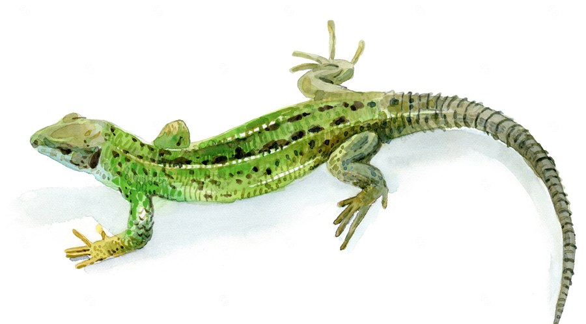
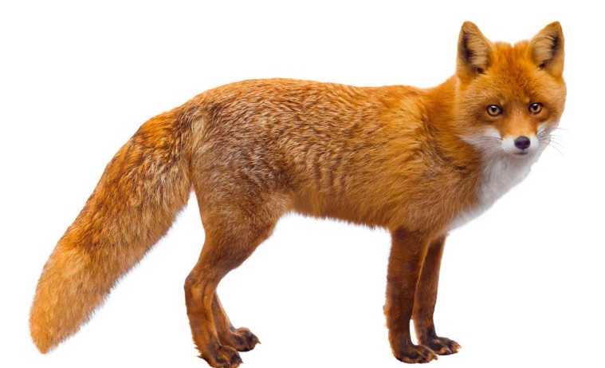
Кого щенок ухватил за хвост в рассказе «Первая охота»?

Slide 13
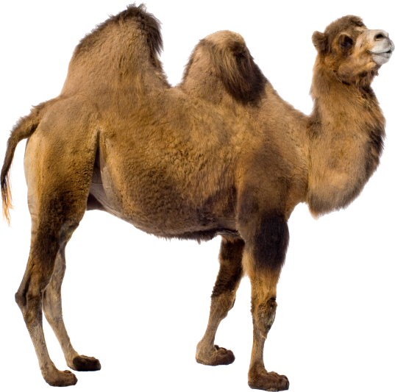
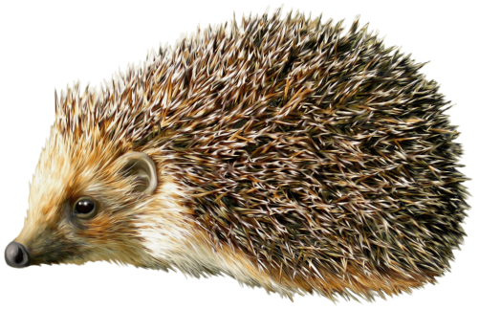


В. Бианки писал о животных. Посмотрите внимательно и исключите животное, о котором не писал автор.

Slide 14
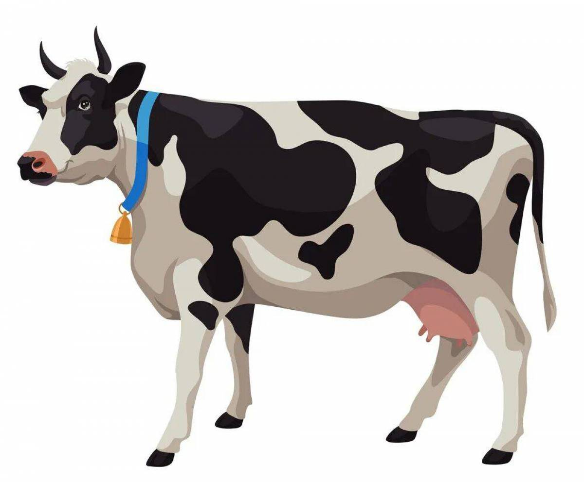
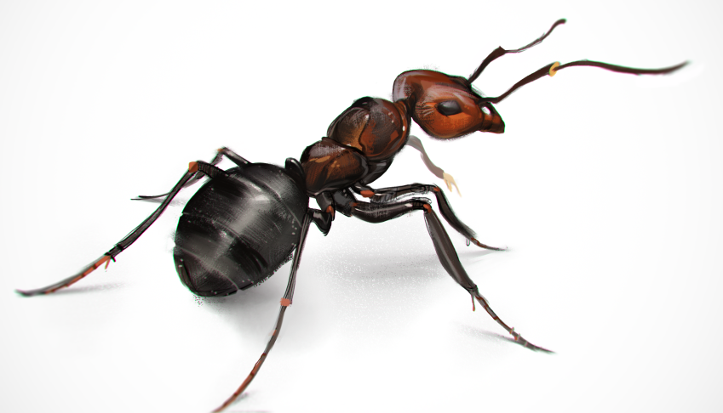
Кто должен успеть домой до захода солнца, иначе все входы и выходы закроют?

Slide 15
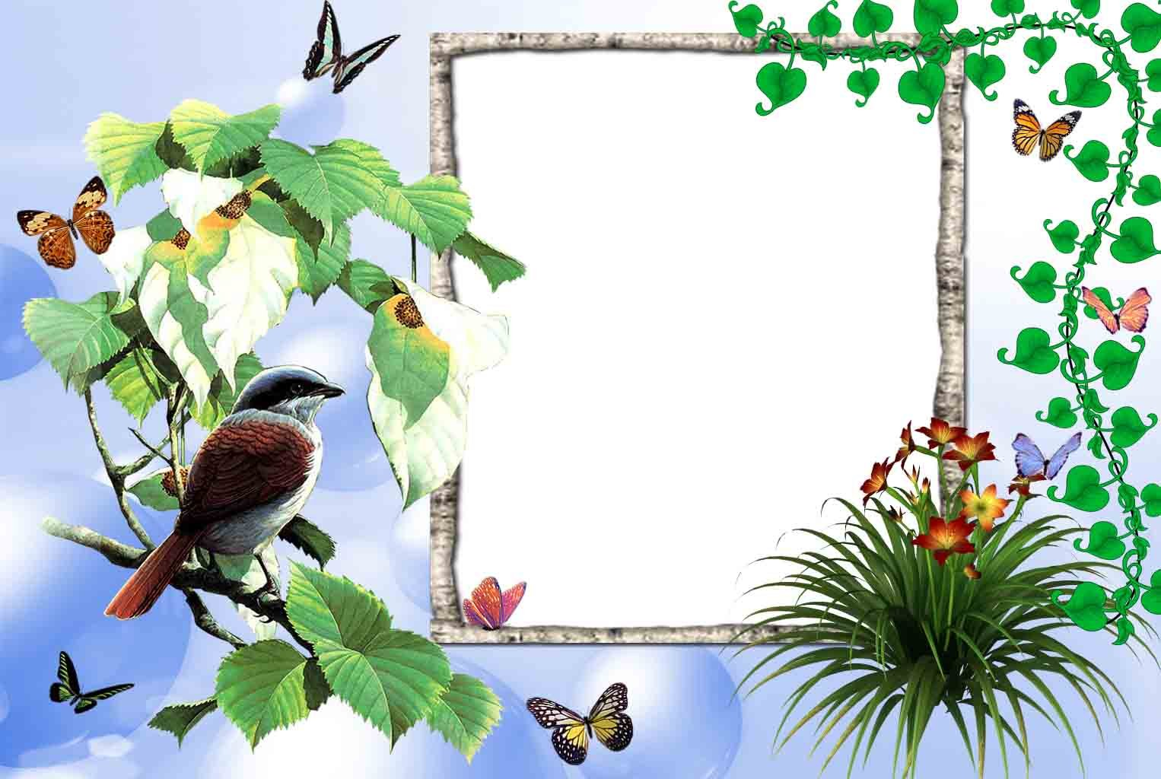
Природа – это самый красивый и богатый музей, который может существовать.
В. В. Бианки

